Slide 1
Qualification systems: Getting organised

Slide 2
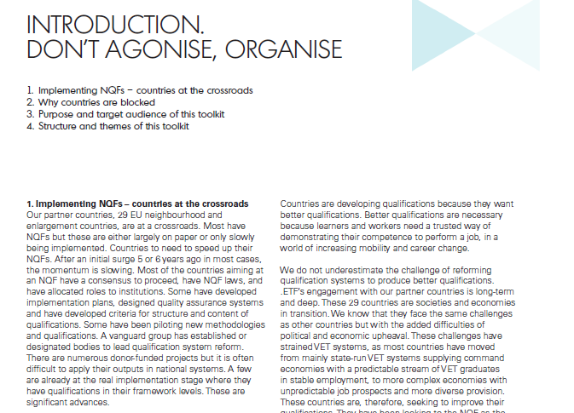

Slide 4
 | Legislation for better qualifications: support or obstacle?
 | La Législation pour de meilleures certifications: alliée ou obstacle ?
 | Законодательство для совершенствования квалификаций: опора или препятствие?

Slide 5
 | Stakeholder engagement: are you in or out?
 | L’implication des parties prenantes: êtes-vous investi ou non?
 | Участие заинтересованных сторон: вы с нами?

Slide 6
 | Institutions - more bureaucracy or service providers?
 | Institutions: bureaucratie ou fournisseur de services ?
 | Институциональные механизмы: бюрократия или провайдеры услуг?

Slide 7
 | Quality assurance arrangements: controlling or empowering?
 | L’Assurance Qualité : contrôle ou responsabilisation ?
 | Обеспечение качества: способ контроля или наделение возможностями?

